Slide 1
Муза сатиры
Русский язык и литература. 9 класс

Slide 2
Сегодня на уроке
познакомитесь с творчеством Саши Чёрного;
прочитаете его стихотворение «Диета», определите комическое и сатирическое в жизни и искусстве;
сможете произвести текстуальный анализ произведения;
будете использовать имена числительные в соответствующих формах.

Slide 3

Глоссарий урока
Комическое (от греч. komikos – смешной, весёлый) – смешное в жизни и искусстве.
Сатира (лат. satira – смесь, всякая всячина) – вид комического, наиболее беспощадно осмеивающий несовершенство мира, человеческие пороки. Важнейшим средством в сатире является смех –
«смех сквозь невидимые миру слёзы»
(Н. В. Гоголь).

Slide 4
Сатирические методы
Сарказм – язвительная насмешка с беспощадной, уничижительной оценкой лица или явления.
Ирония – насмешка.
Гротеск – изображение людей или явлений в фантастически преувеличенном, комическом виде.
Гипербола – намеренное преувеличение.

Slide 5

Сарказм помогает защититься или ответить на моральный прессинг со стороны.
Сарказм позволяет избежать ответа на неловкий или личный вопрос.
Сарказм помогает выступить против людей, которые ведут себя крайне неприлично.

Slide 6
Определите, в каких предложениях содержится ирония, а в каких – сарказм.
Предлагаю вам чаще думать. Это полезно и иногда помогает.
Было бы великолепно, если бы вы закрыли дверь с той стороны.
Вы так много рассказали нового и интересного. Спасибо, Капитан Очевидность.
Вы проделали титаническую работу (хорошо подходит для лентяев, которые ничего не делали).
Ваше мнение очень интересно. Давайте поговорим об этом в следующем месяце.

Slide 7
Проверьте себя
Предлагаю вам чаще думать. Это полезно и иногда помогает. (Сарказм)
Было бы великолепно, если бы вы закрыли дверь с той стороны. (Сарказм)
Вы так много рассказали нового и интересного. Спасибо, Капитан Очевидность. (Сарказм)
Вы проделали титаническую работу (хорошо подходит для лентяев, которые ничего не делали). (Ирония)
Ваше мнение очень интересно. Давайте поговорим об этом в следующем месяце. (Ирония)

Slide 8
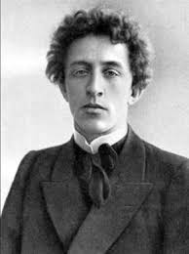
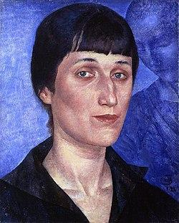
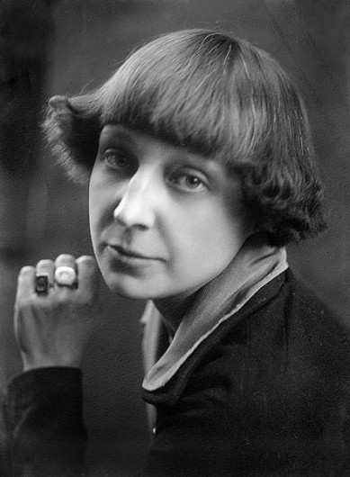
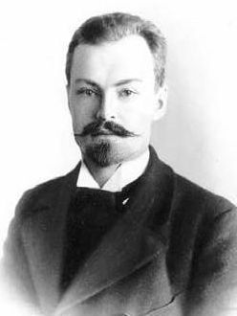
Серебряный век русской поэзии (конец ХІХ – начало ХХ века) – период расцвета мысли, талантов, возможностей. Не «социальное», а «вечное» становится главным мотивом творчества поэтов Серебряного века (любовь, красота, творчество, жизнь и смерть). Серебряный век дал миру много прекрасных имён: Александр Блок, Анна Ахматова, Марина Цветаева, Константин Бальмонт и др.

Slide 9
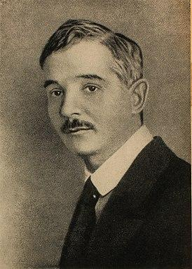
Саша Чёрный (Александр Михайлович Гликберг) – поэт Серебряного века, прозаик, переводчик, журналист, получивший широкую известность как автор популярных лирико-сатирических стихотворений, которые предназначались не только для взрослых, но и для детей. Родился он 13 октября 1880 года в Одессе.
Сам поэт писал: «Нас было двое в семье с именем Александр. Один брюнет, другой блондин. Когда я ещё не думал, что из моей “литературы” что-нибудь выйдет, я начал подписываться этим семейным прозвищем».

Slide 10
Псевдоним – вымышленное имя
Анна Ахматова. Настоящая фамилия — Горенко. Аркадий Гайдар. Настоящее имя — Аркадий Голиков. Максим Горький. Настоящее имя Алексей Пешков. Илья Ильф. Настоящее имя Иехиел-Лейб Арьевич Файнзильберг. Борис Акунин. Настоящее имя — Григорий Чхартишвили. Кир Булычев. Настоящее имя — Игорь Можейко. Александра Маринина. Настоящее имя — Марина Алексеева. Дарья Донцова. Настоящее имя — Агриппина Донцова.
Перечислите возможные причины взятия псевдонима.

Slide 11
Примерные ответы
Литературные увлечения автора могут повредить ему в профессиональной или личной жизни.
Автор не готов рассказывать о себе посторонним людям.
Автор обладает неблагозвучной, трудной для запоминания или слишком распространённой фамилией. Также он может
являться однофамильцем другого известного человека.
Под одним псевдонимом скрывается коллектив авторов,
чьи имена труднее запомнить, нежели общий псевдоним.
Определите причину, по которой Саша Чёрный взял псевдоним.

Slide 12

Примерный ответ
Он сомневался в успехе своей литературной деятельности, опасался, возможно, порицания окружающих в случае неудачи.

Slide 13
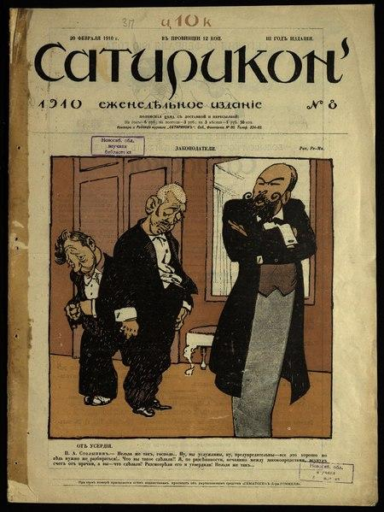

1908 год – начал издаваться знаменитый сатирический журнал «Сатирикон».
По словам Корнея Чуковского, получив свежий номер журнала, читатель, прежде всего, искал в нём стихи Саши Чёрного.

Slide 14
Поэт занимался также переводами зарубежных классиков. Известный композитор Д. Шостакович создал на слова Саши Чёрного цикл музыкальных произведений.
Жизнь этого замечательного поэта и писателя оборвалась трагически: 5 июля 1932 года загорелась одна из ферм по соседству. Саша Чёрный, рискуя жизнью, помогал в тушении пожара, а потом, придя домой, слёг и больше не поднялся...
Выпишите основные даты из биографии поэта, записав цифры словами и определив разряд числительных.

Slide 15

Проверьте себя
Тринадцатого (простое, порядковое) октября тысяча восемьсот восьмидесятого (составное, порядковое) года.
Пятого (простое, порядковое) июля тысяча девятьсот тридцать второго (составное, порядковое) года.

Slide 16

Перечислите СМИ, заполнив распределительную таблицу и отметив приоритетные средства для каждой эпохи.
ХІХ век | ХХ век | ХХІ век

Slide 17
Примерные ответы
ХІХ век | ХХ век | ХХІ век
Газеты | Газеты | Газеты
Журналы | Журналы | Журналы
Радио | Радио | Радио
 | Телевидение | Телевидение
 |  | Интернет (социальные сети, чат-боты, YouTube-каналы и т. п.)

Slide 18
Будучи хорошо осведомлённым о характере и мотивах поведения своих соотечественников и особенно столичных горожан, Саша Чёрный знал, что значительной частью рядовых петербуржцев газеты понимались как источник культуры. Его герой из стихотворения «Отъезд петербуржца» (1909), собирающийся «на лето удирать на юг», должен перед отъездом сделать многое: «Надо подписаться завтра на газеты, Чтобы от культуры нашей не отстать, Заказать плацкарту, починить штиблеты (И к дантисту сбегать можно нынче в пять)». В поведении отъезжающего петербуржца наблюдается явная алогичность. В чём она заключается?

Slide 19

Примерный ответ
Зачем подписываться на газеты, если ты собрался «на лето удирать на юг», а потому читать их не сможешь? Возможно, герой стихотворения собирается подписаться на газеты скорее по привычке, нежели по необходимости.

Slide 20
Виды комментариев
Текстуальный | Концепционный
объяснение текста, раскрытие проблемы | осмысление проблемы, размышление над поставленным вопросом, объяснение, почему автор из множества проблем выбрал именно эту

Slide 21

Послушайте стихотворение «Диета» и произведите текстуальный комментарий, ответив на вопросы.
Диета
Каждый месяц к сроку надо
Подписаться на газеты.
В них подробные ответы
На любую немощь стада.
Боговздорец иль политик,
Радикал иль чёрный рак,
Гениальный иль дурак,
Оптимист иль кислый нытик —
На газетной простыне
Все найдут своё вполне.
Получая аккуратно
Каждый день листы газет,
Я с улыбкой благодатной,
Бандероли не вскрывая,
Аккуратно, не читая,
Их бросаю за буфет.
Целый месяц эту пробу
Я проделал. Оживаю!
Потерял слепую злобу,
Сам себя не истязаю;
Появился аппетит,
Даже мысли появились...
Снова щеки округлились....
И печенка не болит.

Slide 22
Послушайте стихотворение «Диета» и произведите текстуальный комментарий, ответив на вопросы.
Диета
В безвозмездное владенье
Отдаю я средство это
Всем, кто чахнет без просвета
Над унылым отраженьем
Жизни мерзкой и гнилой,
Дикой, глупой, скучной, злой...
Получая аккуратно
Каждый день листы газет,
Бандероли не вскрывая,
Вы спокойно, не читая,
Их бросайте за буфет.

Slide 23

  Произведите текстуальный комментарий, т. е. объясните первые десять строк стихотворения.
  Какие приметы сарказма вы находите в них?
  О каком средстве говорит поэт и отдаёт его в «безвозмездное владенье»?
  Почему автор советует бросать газеты «за буфет»?
  Почему поэт назвал это стихотворение «Диета»? Какая проблема ставится автором?

Slide 24
  Проверьте себя
  Какие приметы сарказма вы находите в них?
«Немощь стада», «боговздорец», «кислый нытик».
  О каком средстве говорит поэт и отдаёт его в «безвозмездное
владенье»? В видении лирического героя Саши Чёрного газеты выступают в качестве источника злобы, самоистязания и потери аппетита для тех, кто их читает. Такое чтение мешает появлению собственных мыслей. Проделав такой опыт с собой, лирический герой стихотворения «Диета» предлагает его в качестве средства
всем «в безвозмездное владенье».
  Почему автор советует бросать газеты «за буфет»?
Чтобы не впускать газетный негатив в душу.
  Почему поэт назвал это стихотворение «Диета»? Какая
проблема ставится автором? Автор рассматривает
проблему узкого кругозора и мелких личных интересов
русского обывателя.

Slide 25
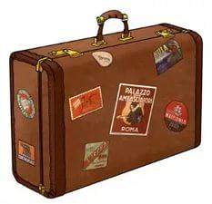
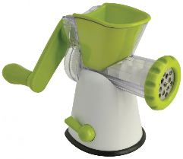
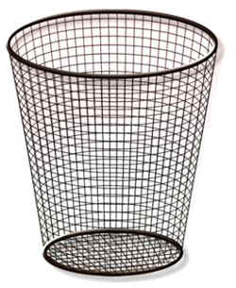
«Чемодан, мясорубка, корзина» Чемодан – всё, что пригодится в дальнейшем. Мясорубка – информацию переработаю. Корзина – всё выброшу.

Slide 26
«Чемодан, мясорубка, корзина». Чемодан – сатирические методы, виды комментариев. Мясорубка – содержание стихотворения «Диета». Корзина – пуста.

Slide 27
Итоги урока
познакомились с творчеством Саши Чёрного;
прочитали его стихотворение «Диета», определили комическое и сатирическое в жизни и искусстве;
произвели текстуальный анализ произведения;
использовали имена числительные в соответствующих формах.

Slide 28
Баршаға қолжетімді, сапалы білім!
Үш тілді
Цифрлы Қазақстан
Нәтижелі
Қол
жетімді
Дербес оқыту
Тиімді
Білімді бағалау
Заманауи технология
Качественное образование,
доступное всем!

